Slide 1
Curso: Tenho Câncer! E agora? Aula: Febre, e agora?
Enfª Esp. Jocastra Bispo
Especialista em enfermagem oncológica na modalidade de residência
Mestranda em Saúde da Criança e do Adolescente -UFPE

Slide 2
Relembrando:
O que é leucemia?
É tipo de câncer que se inicia na medula óssea, que é o tecido mole dentro de seus ossos responsáveis por produzir glóbulos vermelhos, glóbulos brancos e plaquetas;
Podem ser: Leucemia linfoides ou mieloides (agudas ou crônicas)

Slide 3
Relembrando:
Principal tratamento é a QUIMIOTERAPIA
A utilização de drogas ou medicamentos (remédios), com atividade sobre as células tumorais, com a intenção de destruir e/ou controlar o desenvolvimento da doença.
Administradas por via: oral, endovenosa, intramuscular dentre outras;
Apresenta diversos efeitos colaterais dentre eles a FEBRE

Slide 4
FEBRE
Alguns dias após a quimioterapia há uma diminuição temporária das defesas do organismo, que fica predisposto a contrair mais fácil infecção por vírus, bactérias e fungos.
A febre é um sinal de alerta para a existência de infecções no organismo.

Slide 5
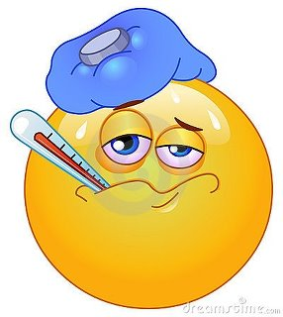
FEBRE
37,3ºC a 37,8ºC – febrícula
Elevação da temperatura acima de 38,5ºC;
Reação do nosso organismo a alguma anormalidade (ex.: infecção)

Slide 6
O QUE FAZER?
Procurar IMEDIATAMENTE o hospital;
COMUNICAR ao médico/hospital responsável pelo tratamento;
Evitar locais fechados com aglomeração (com muitas pessoas);
Iniciar medicação se for necessário!
SEMPRE BUSCAR AJUDA!

Slide 7

OBRIGADA!!

